Slide 1
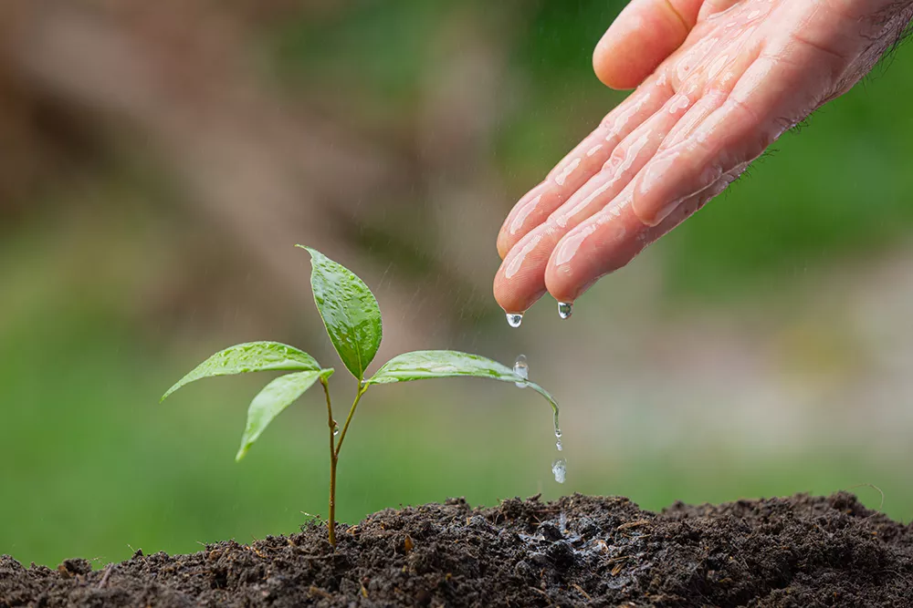
Bảo vệ môi trường và chống biến đổi khí hậu
NCT-JSI-28
Thực hiện: Phan Minh Nhật

Slide 2
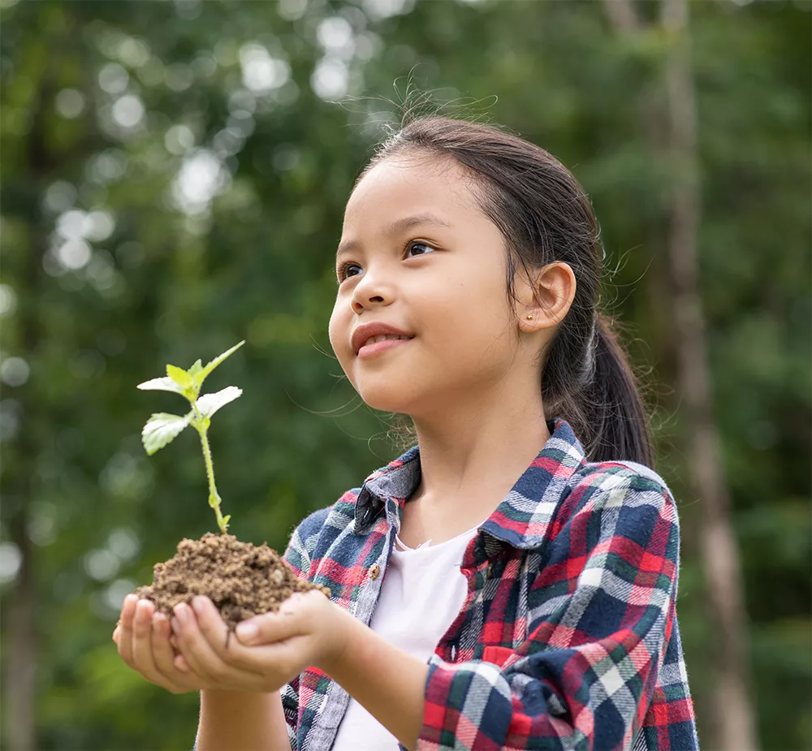

I. Ý tưởng
Vấn đề bảo vệ môi trường và chống biến đổi khí hậu đang là một vấn đề được xã hội quan tâm.
Tuyên truyền, nâng cao ý thức của người dân về vấn đề bảo vệ môi trường.

Slide 3
II. Các chức năng của trang web

Slide 4
III. Khó khăn trong quá trình làm
1, Làm tính năng giúp người dung có thể đăng các bài viết
Tính năng này cần những dòng lệnh phức tạp, yêu cầu chính xác cao.
Do có sử dụng các câu lệnh của Firebase nên chúng còn khá mới lạ.
Cách khắc phục
Tìm tòi, học hỏi từ những website có trên mạng
Nhờ giáo viên hướng dẫn

Slide 5
III. Khó khăn trong quá trình làm
2, Làm tính năng dự báo thời tiết
Để tìm được nguồn dữ liệu đáng tin cậy không phải là điều dễ dàng.
Cần phải đọc và hiểu các thông số có trong dữ liệu được cung cấp.
Cách khắc phục
Tự tìm tòi các trang web dự báo thời tiết đáng tin cậy có trên mạng
Nhờ giáo viên hướng dẫn

